Slide 1
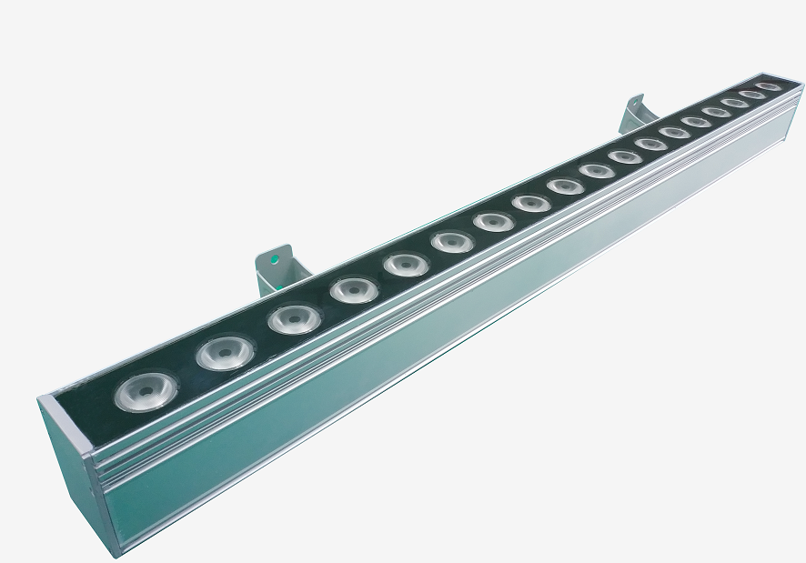
【 型号:F3443A 】
概述
防水： 1.使用防水透气螺塞，平衡内外压差，避免热胀冷缩时吸进水气，出现凝结现象； 2. 密封圈采用进口耐老化硅橡胶原料； 3.防护等级IP66。 防雷: 设计中采用针对感应雷击及静电（ESD) 的专用防护元件，器件性能符合IEC61000-4(Level4)的检测标准。突波电流（Peak Current)最高可达3000A(8/20μS) 。 宽范围的输入电压：全电压，100～240VAC±10%，设计优点: 1.全电压设计，适合世界及中国各地区电压尤其适合电压起伏较大的地区,全电压能 2 .全电压设计的灯具，可减少外部电源接线及电源防水的问题，使LED产品及系统安装成本低，节省安装成本;安装方便快速，保证LED 产品及系统的质量。 | 结构: 1.根据LED散热特性，合理的散热通路设计，使LED的热量快速通过灯具结构传导出来，保证LED发光效率及使用寿命； 2.通过精心设计的安装支架，可调节灯具投射角度，并可横向滑动调节，安装方便快捷。 光学:采用四合一RGBW LED，能够调出全白光系列(6000K、5000K、4000K、3000K、2200K)及各种不同彩色光（水蓝色、天蓝色、淡紫色、淡绿色、琥珀色、水红色）,混光更均匀，白色效果更纯正。 控制方式：采用标准DMX512（1990）协议控制，1670万种RGB合成真彩色，实现同步、追逐、流水等变化。 应用场所：广场、户外景观、大楼外立面、大型建筑、主题公园、娱乐场所等地的景观照明。

Slide 2
标准角度 | 型号 | F3441A | F3442A | F3443A | F3444A
 | 颗数 | 6颗（A) | 12颗（A) | 18颗（A) | 24颗（A)
 | 长度mm | 350 | 650 | 1000 | 1250
高压 | 功率 | 29W | 58W | 88W | 117W
低压 | 功率 | 26W | 53W | 79W | 105W

Slide 3
技术参数
产品型号 | F3441/2/3/4A 系列
光源 | LED
单颗LED功率 | 4W/
LED寿命 | 5万小时
LED数量 | 18颗
LED 颜色（全彩） | 4合1红绿蓝白，4合1红绿蓝中性白
光束角(FWHM) | 12°/15°/20°/30°/40°/55°/30*15°/50*30°
外壳材质 | 铝挤型灯体，阳极氧化喷砂表面处理
玻璃材质 | 5mm 钢化超白玻璃，碧玉黑表面颜色处理
输入电源 | 100～240VAC±10%，50/60Hz
LED驱动方式 | 350mA恒流驱动
系统功率 | 88W
防雷击ESD保护 | IEC61000-4（Level 4)
防护等级 | IP66
电缆线 | 3*1.0mm² 橡胶线（高压）/2*1.0mm² 橡胶线（低压）
信号线 | 超五类SFTP双屏蔽4对双绞线
控制 | 适用DMX512（1990）
电气安全等级 | I类
环境温度 | -20℃~+55 ℃(Ta+10℃)
功率因数（PF） | 0.95
净重 | KG

Slide 4
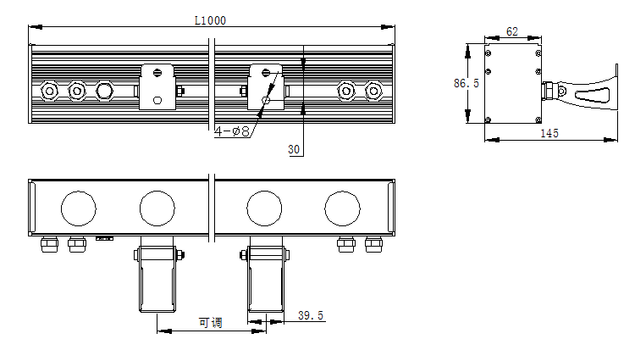
灯具尺寸（mm)

Slide 5
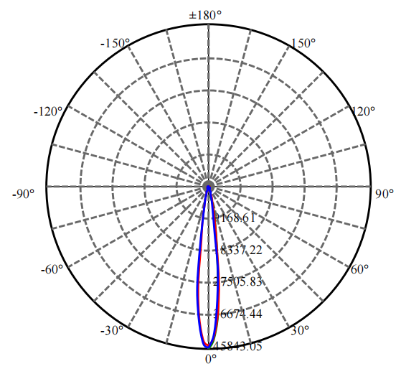
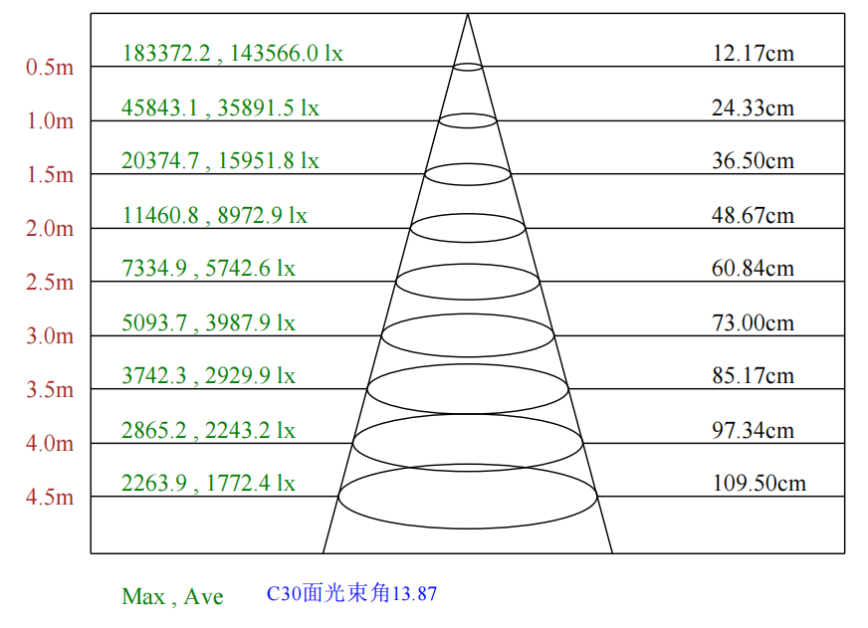
配光曲线
F3443A-18-UN-RC-Y（12-XL-18RGBWN-AJ，L1000，A，CT）
颜色 | 总输出（流明） | 功率（瓦特）
RGBWN | 4134 | 93

Slide 6
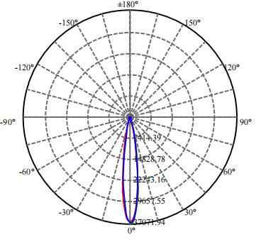
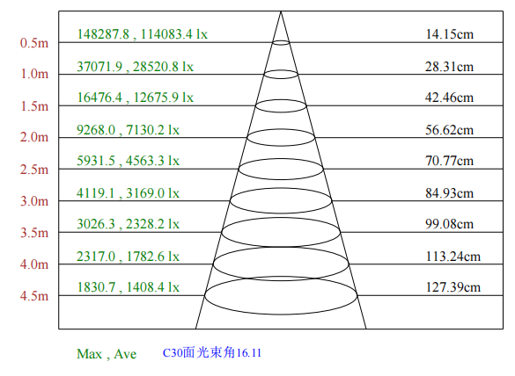
配光曲线
F3443A-18-UN-RC-Y（15-XL-18RGBWN-AJ，L1000，A，CT）
颜色 | 总输出（流明） | 功率（瓦特）
RGBWN | 4275 | 93

Slide 7
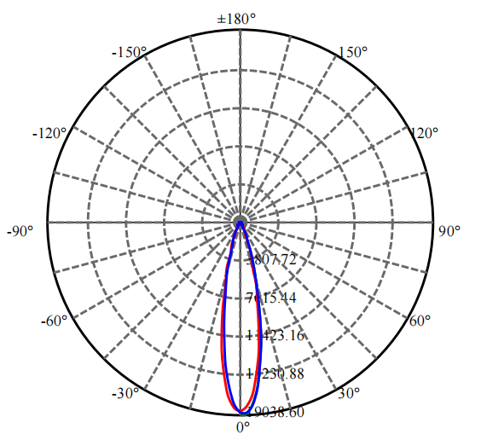
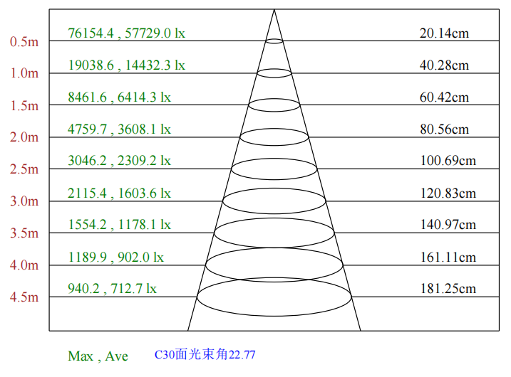
配光曲线
F3443A-18-UN-RC-Y（20-XL-18RGBWN-AJ，L1000，A，CT）
颜色 | 总输出（流明） | 功率（瓦特）
RGBWN | 4234 | 93

Slide 8
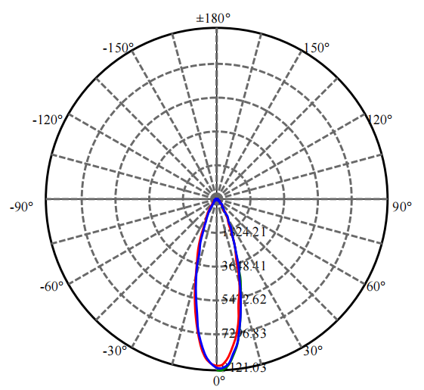
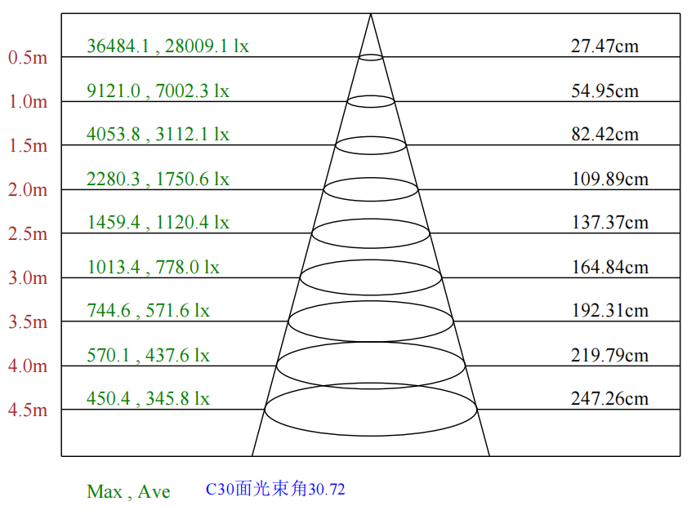
配光曲线
F3443A-18-UN-RC-Y（30-XL-18RGBWN-AJ，L1000，A，CT）
颜色 | 总输出（流明） | 功率（瓦特）
RGBWN | 3610 | 93

Slide 9
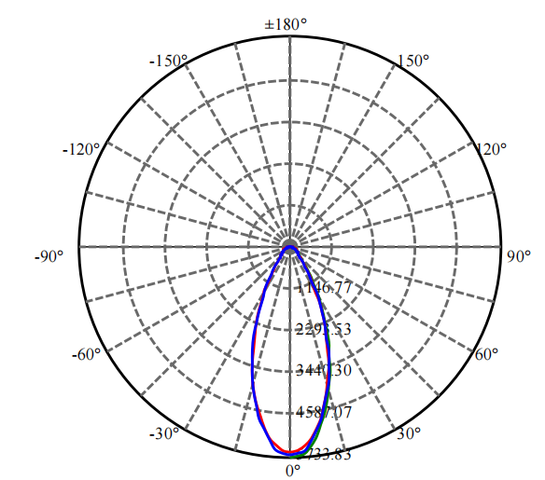
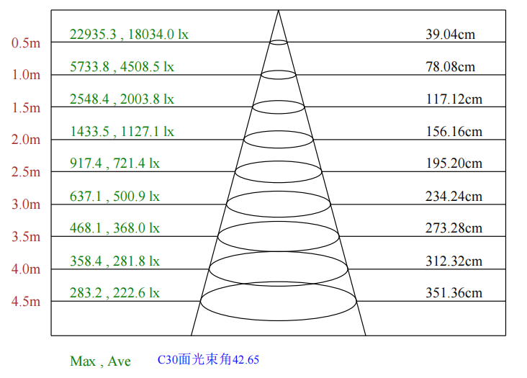
配光曲线
F3443A-18-UN-RC-Y（40-XL-18RGBWN-AJ，L1000，A，CT）
颜色 | 总输出（流明） | 功率（瓦特）
RGBWN | 3610 | 93

Slide 10
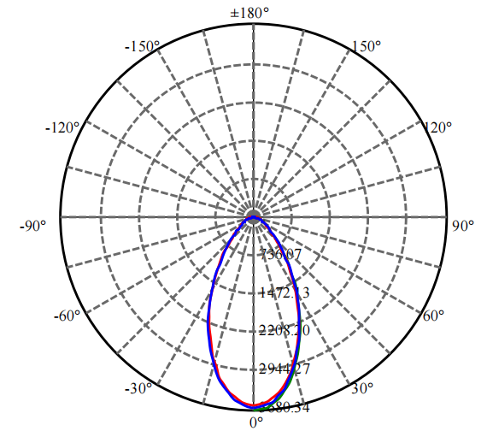
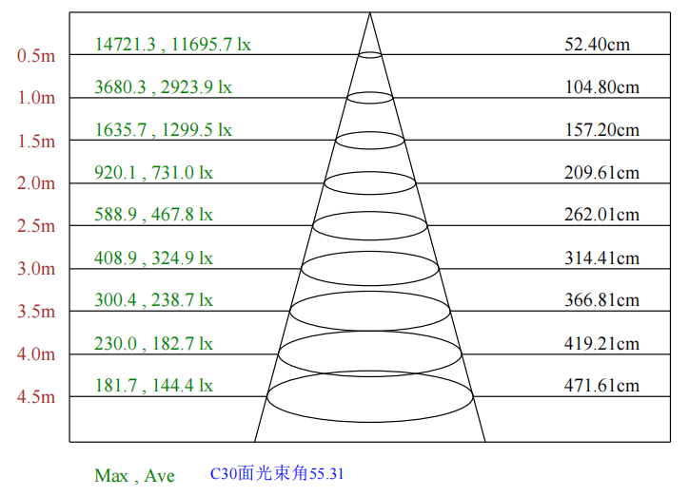
配光曲线
F3443A-18-UN-RC-Y（55-XL-18RGBWN-AJ，L1000，A，CT）
颜色 | 总输出（流明） | 功率（瓦特）
RGBWN | 3902 | 93

Slide 11
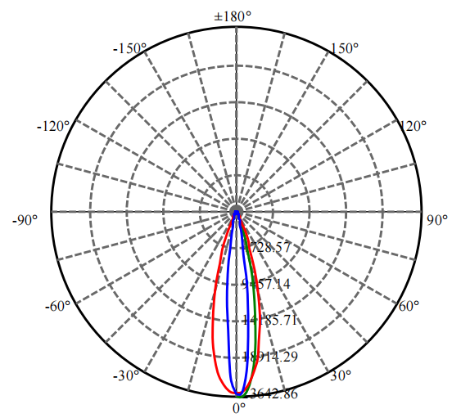
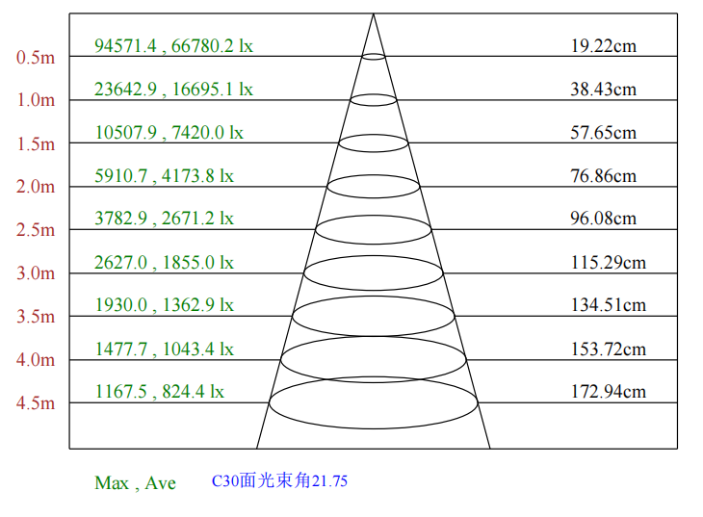
配光曲线
F3443A-18-UN-RC-Y（3015-XL-18RGBWN-AJ，L1000，A，CT）
颜色 | 总输出（流明） | 功率（瓦特）
RGBWN | 4230 | 93

Slide 12
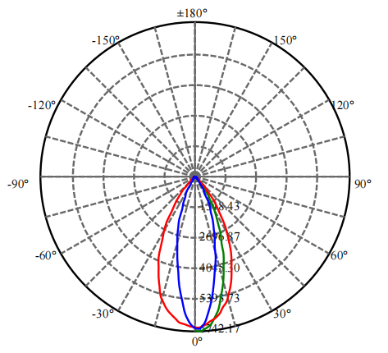
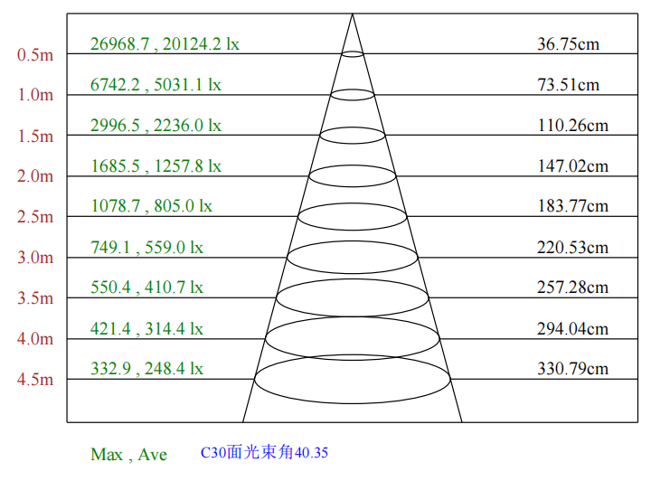
配光曲线
F3443A-18-UN-RC-Y（5030-XL-18RGBWN-AJ，L1000，A，CT）
颜色 | 总输出（流明） | 功率（瓦特）
RGBWN | 3536 | 93

